Slide 1

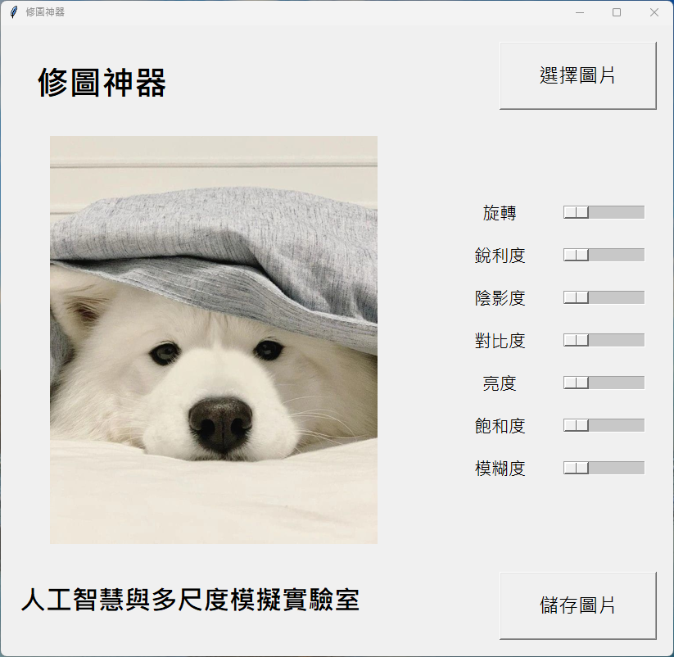
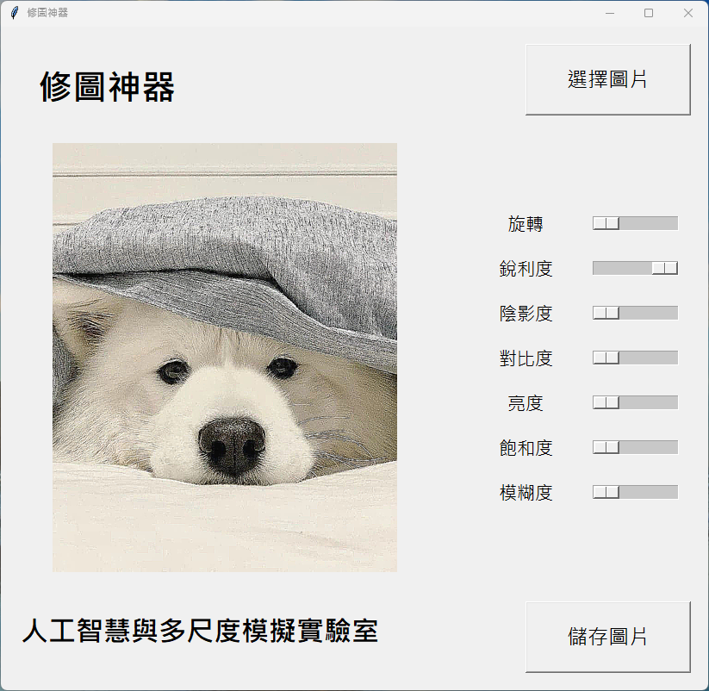
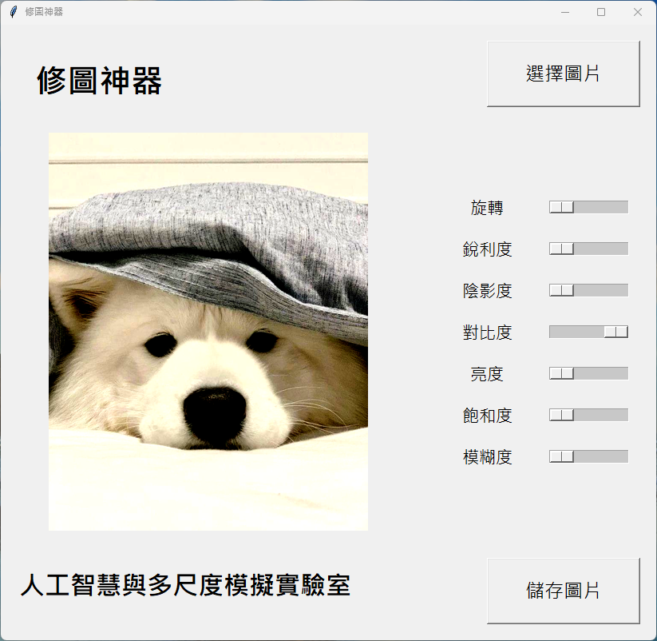





111學年度 數值方法期末報告
期末報告名稱：探討以線性代數為基礎之修圖軟體
姓名：李云騫
指導老師：游濟華
<設計理念>
<設計流程>
本次的期末專題實作了簡易修圖軟體，起初會有這個創作想法，是因為看到許多朋友經常為了如何把自拍照修得更好看而苦惱，這也激起了我對於修圖軟體之運作原理的興趣。此修圖軟體主要有七大功能，即旋轉圖片，以及調整圖片之銳利度、陰影度、對比度、亮度、飽和度與模糊度，此外，在選擇好圖片並完成修圖後，如有需要，可以將處理過後的圖片儲存下來，以供其他用途。最後，我將其取名為「修圖神器」，希望它的存在能夠點亮這個世界。
1.匯入module：匯入Tkinter用於建立GUI介面，PIL用於處理圖片，filedialog用於讓使用者選擇檔案。
2.初始化：創建一個名為PhotoEditor的class，並設置視窗與相關屬性。
3.佈置介面元件：增加button、滑動條、canvas和label在GUI上。
4.編輯圖片：提供方法讓使用者選擇圖片，並實現如亮度、對比度等效果的調整。
5.儲存圖片：允許使用者儲存修過的圖片。
6.啟動應用程式：建立PhotoEditor實例並運行Tkinter主循環。
<成果展示>
<數值方法>
運用從數值方法課程中獲取的知識，我們可以使用Python把理論轉換成實際應用，就如同此專題，透過Tkinter模組創建GUI介面，實作一個簡易修圖軟體。
充斥於我們生活中的各種圖片及影片，皆與數值方法中的線性代數息息相關，透過實作此修圖軟體，我對於線性代數的理解也有所昇華。
在完成期末專題後，我才發現數值方法可以說是無處不在，也感謝這門課程，讓我學會從不同的角度看待事物。
使用者介面
銳利度調整
對比度調整
模糊度調整
<未來展望>
<相關連結>
修圖軟體的使用可以說是相當普遍且廣泛，未來如有機會，希望能夠開發出添加文字於圖片上之功能，如此一來，使用者便可將圖片應用在更多不同的地方。
https://blog.techbridge.cc/2019/09/21/how-to-use-python-tkinter-to-make-gui-app-tutorial/
https://ithelp.ithome.com.tw/articles/10226578
https://shengyu7697.github.io/python-tkinter-filedialog/
x
x
x
x

